Slide 1
Vorbilder

Slide 2
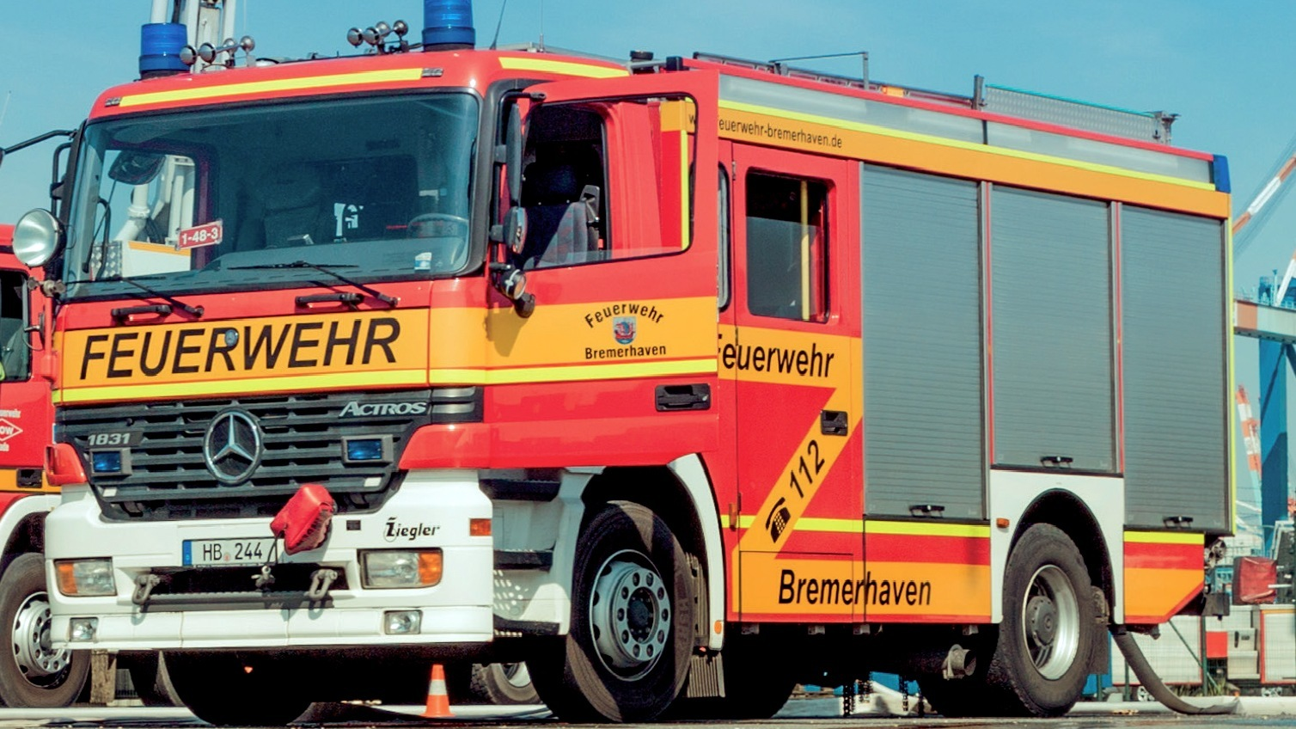
Wer ist dein Vorbild ?
Beispiel : Mein Vorbild ist die Feuerwehr.
Tu fais deux phrases !
Cette photo par Auteur inconnu est soumise à la licence CC BY-NC-ND

Slide 3
Text Seite 74 – Teil 1
Wie ist die Oma ? Wie war die Oma ?
Tu donnes des adjectifs en allemand :

Slide 4
Tu rapportes avec tes mots !
Wie war die Oma ?
Ich habe gehört, dass sie ….. ( verbe conjugué )
Ich habe gesehen, dass sie …. ( verbe conjugué )
Ich habe erfahren , dass sie … ( verbe conjugué )

Slide 5
Tu fais des hypothèses
Ich denke, dass die Oma …. ( verbe conjugué )
Ich kann mir vorstellen , dass die Oma … ( verbe conjugué )
Vielleicht ( verbe conj. )
Bestimmt ( verbe conj. )

Slide 6
Text – Teil 2
Wie sah die Autorin ihr Vorbild früher ? Tu cherches dans le texte et tu donnes des réponses .

Slide 7
Wie ist die Autorin heute ?
Tu fais des hypothèses ( cette fois – ci tu fais seulement des phrases toutes simples car nous verrons un autre point de grammaire plus tard )

Slide 8
Warum ist dieses Vorbild für Katja wichtig?
Beispiel : Sie hat viel von ihrer Oma gelernt.
Tu donnes au moins deux phrases du même type.

Slide 9
Und du? Warum sind für dich Vorbilder wichtig?
Beispiel : Vorbilder sind wichtig, weil ich mir Ziele setzen kann.
Tu donnes des phrases du même style.

Slide 10
Analyse formule :
Als Katja klein war , dachte sie , dass ihre Oma alles konnte.
Wenn Katja an ihre Oma denkt, ist es ein schönes Gefühl.
Quelle est la différence entre ALS et WENN ?
Il existe aussi : WANN ?
Cours cf livre P 77 et p 186.
Faire les exercices P77 Grammatik 1,2,3

Slide 11
VORBILDER ( axe 4 – 2° ) Ce qu’il faut savoir
Vocabulaire pour décrire le caractère de quelqu’un
Rapporter ce qu’on a entendu , ce que quelqu’un a dit .
  Ich habe gehört , dass ( … )
Utiliser la proposition subordonnée introduite par « dass »
Savoir utiliser « ich kann » ( pouvoir / savoir )
Connaître la différence entre Wenn et Als et savoir utiliser ces mots .

